Slide 1
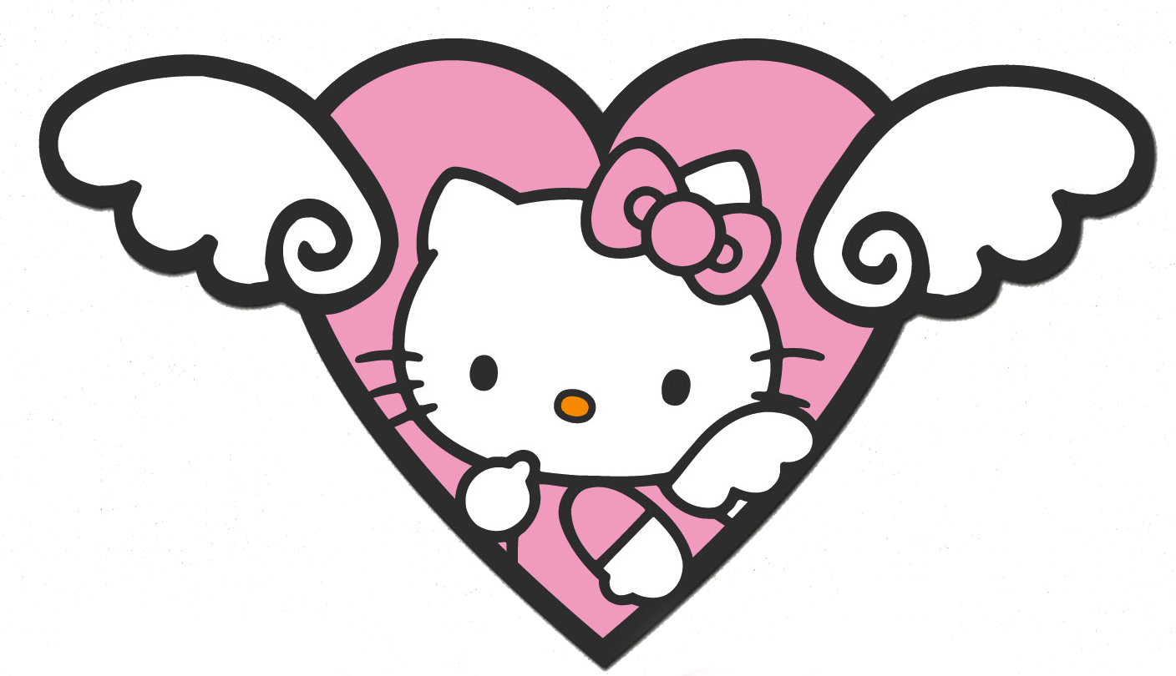
♡Flying Kitty♡
Выполнила: Лепешкина Виктория Юрьевна

Slide 2
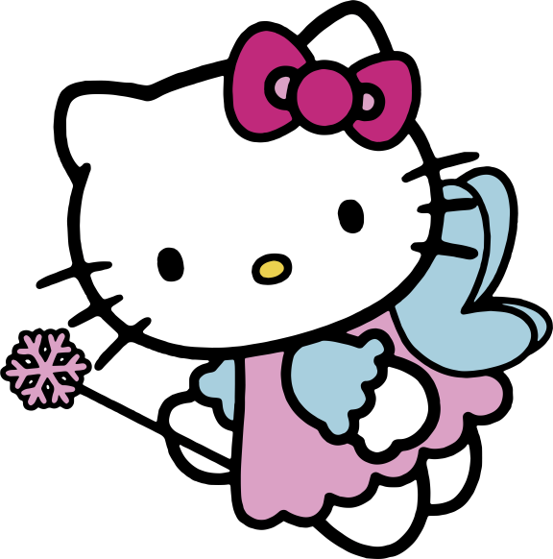
Введение.
Идея: Игрок с помощью нажатия левой кнопки мыши должен контролировать полёт котика между рядами серых труб, не задевая их. Вниз падать тоже нельзя, так как это приводит к проигрышу.

Slide 3

Структура (классы) и особенности приложения.1
Для реализации идеи, я воспользовалась такой библиотекой языка Python как PyGame.
pygame.mixer.music – метод для создания музыкального сопровождения.
def reset_game – функция, обеспечивающая работу, кнопки “replay” (перезапуск игры).
Class Pipe– класс, в котором настраиваем скорость движения столбов, а также расстояние между ними.
Class_Button– класс, в котором настраиваем управление компьютерной мышью

Slide 4
Структура (классы) и особенности приложения.
Левой кнопкой мыши игрок управляет летающим котиком, нельзя касаться столбиков или падать в фиолетовую кислоту, это приводит к проигрышу. Количество преодоленных за игру столбиков указывает счетчик.

